Slide 1
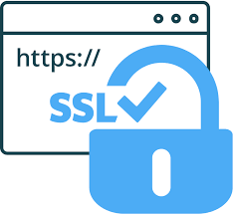
Configuración de SSL

Slide 2
¿Qué es el SSL?
Secure Sockets Layer, o el nivel de conectores seguros, es un protocolo de cifrado que mantiene segura una conexión a internet, así cómo también protege cualquier información confidencial que se envía entre dos sistemas e impide que los delincuentes lean y modifiquen cualquier dato que se transfiera.
Actualmente tiene una versión mejorada que se llama TLS (Transport Layer Security) que la hace más segura porque usa sistema de cifrados mucho más resistentes a los ataques.

Slide 3
Procedimiento

Slide 4
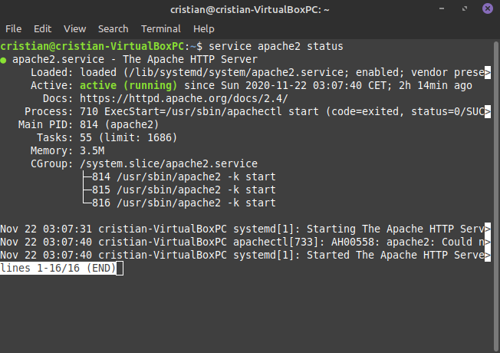
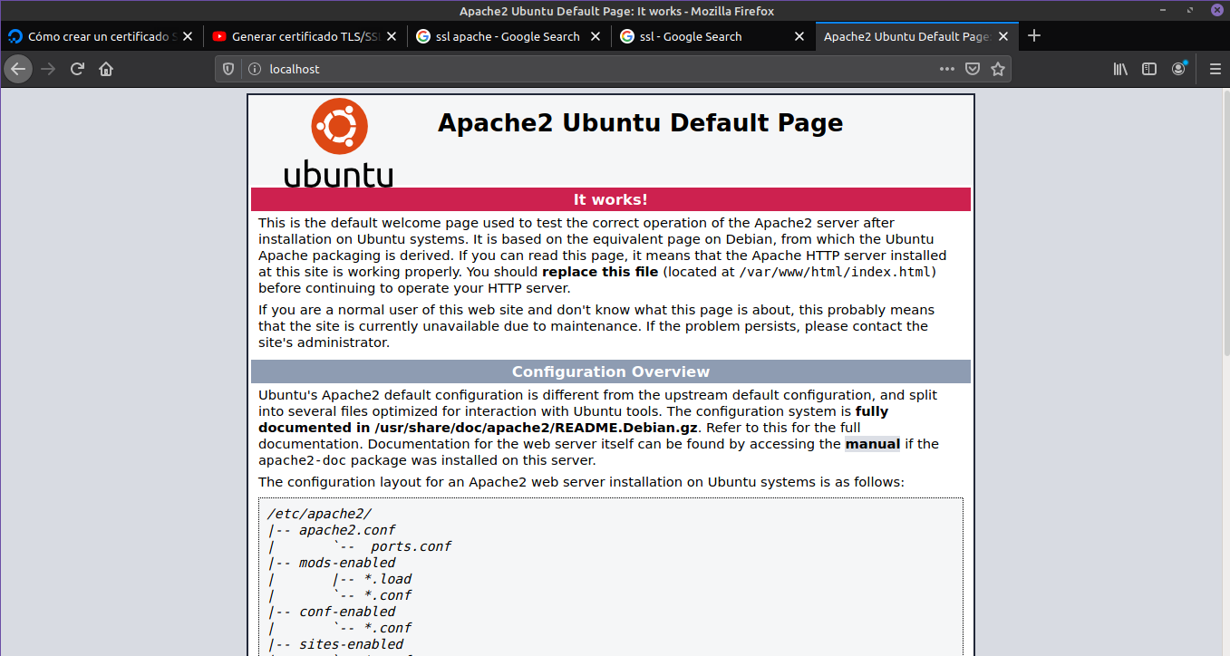
1. Instalar y verificar el funcionamiento del Apache
Instalar: sudo apt install apache2
Verificar: services apache2 status

Slide 5
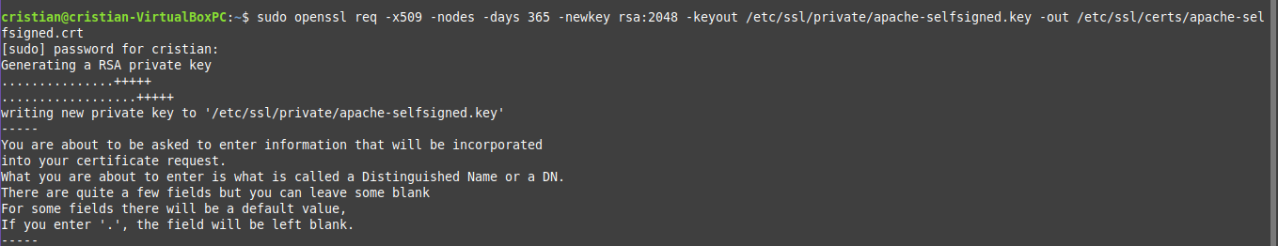
2. Crear el fichero SSL autofirmado
sudo openssl req -x509 -nodes -days 365 -newkey rsa:2048 -keyout /etc/ssl/private/apache-selfsigned.key -out /etc/ssl/certs/apache-selfsigned.crt
openssl: es la herramienta básica para configurar las llaves virtuales y los certificados creados.
req: subcomando que especifica que deseamos usar la administración de la solicitud de firma de certificados (CSR-Certificate Signing Request) X.509 (que es un estándar de infraestructura de claves públicas al que se adecúan SSL y TLS para la administración de claves y certificados).
-x509: modifica aún más el subcomando anterior al indicar a la utilidad que deseamos crear un certificado autofirmado en el lugar de generar una solicitud de firma de certificados, como normalmente sucede.
-nodes:indica a OpenSSL que omita la opción para proteger nuestro certificado con una frase de contraseña. Es necesario para que Apache pueda leer el archivo en cada reinicio sin que el usuario intervenga, ya que la frase solo podrá ser usada por el servidor.
-days 365: esta opción sirve para especificar el tiempo de validez del certificado (en este caso un año).
-newkey rsa:2048:especifica que deseamos crear un nuevo certificada y una nueva clase al mismo tiempo. Se puede crear previamente a hacer la creación del certificado, pero en este caso se especifica que se cree en conjunto con el comando rsa:2048, que indica crear una clave RSA* de 2048 bits de extensión.
-keyout: esta línea indica a OpenSSL donde colocar el archivo de la clave privada generado que se está creando.
-out:indica a OpenSSL dónde colocar el certificado que se ha creado.

Slide 6
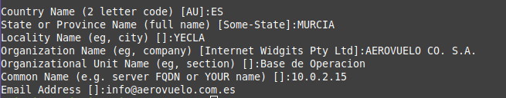
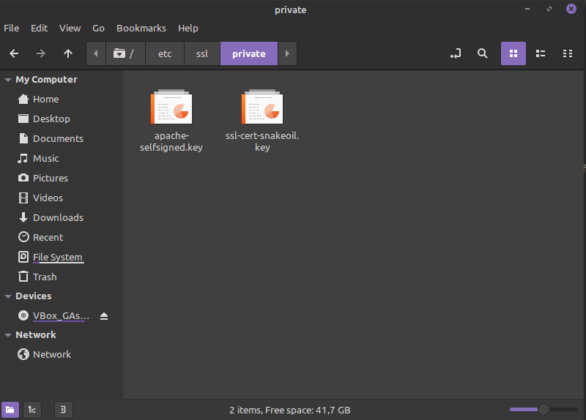
Se rellena un pequeño formulario con los datos de la empresa. Lo más importante es la IP del servidor, que tiene que ser idéntica a la del apache.
Se confirma que se guarde la llave y el certificado recién creado.

Slide 7
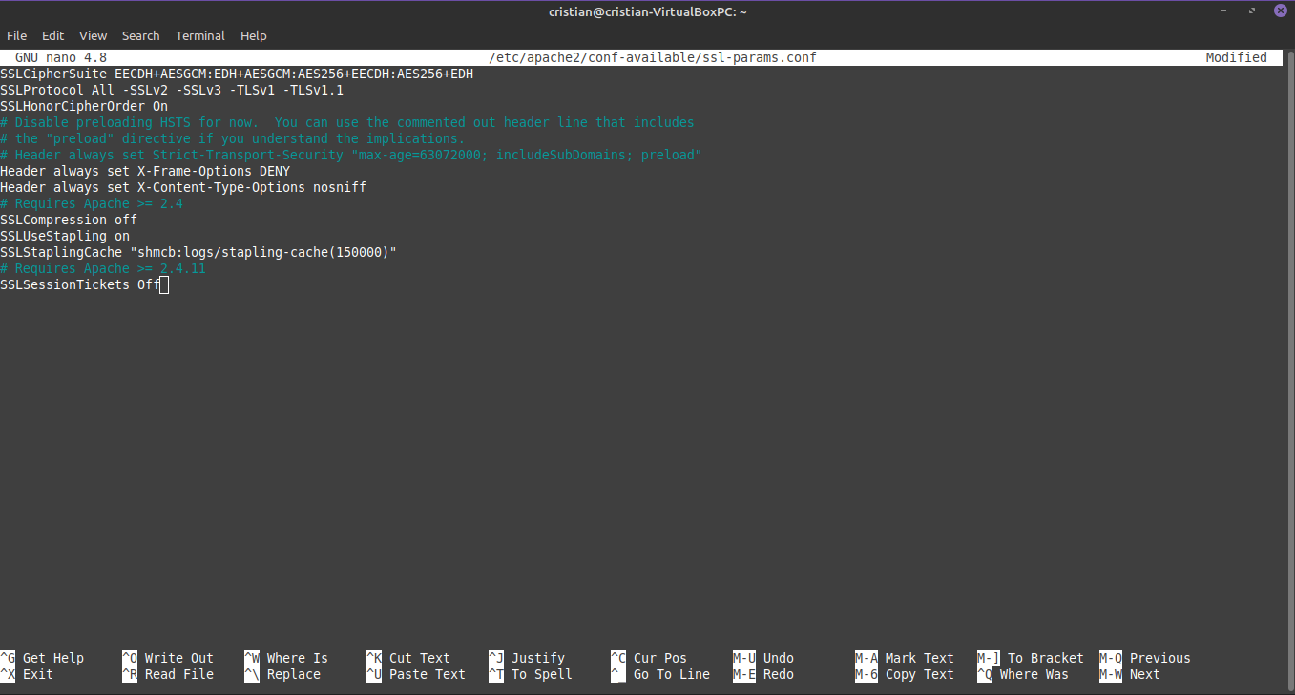
3. Crear un fragmento de configuración de Apache con ajustes de cifrado seguro.
sudo nano /etc/apache2/conf-available/ssl-params.conf
Con esto, se configurará Apache con un conjunto de cifrado SSL seguro y se habilitarán algunas características avanzadas que ayudarán a mantener protegido nuestro servidor. Los parámetros que se configurarán pueden utilizarse a través de cualquier hosting virtual que habilite SSL.

Slide 8
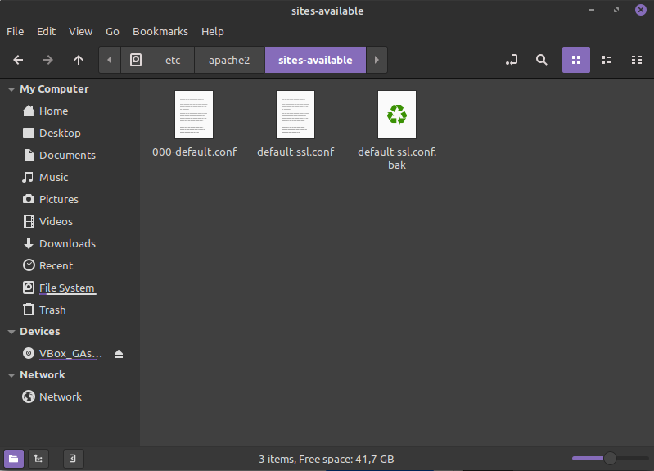
sudo cp /etc/apache2/sites-available/default-ssl.conf /etc/apache2/sites-available/default-ssl.conf.bak
Se hace una copia del archivo por defecto del host virtual antes de cambiarlo.

Slide 9
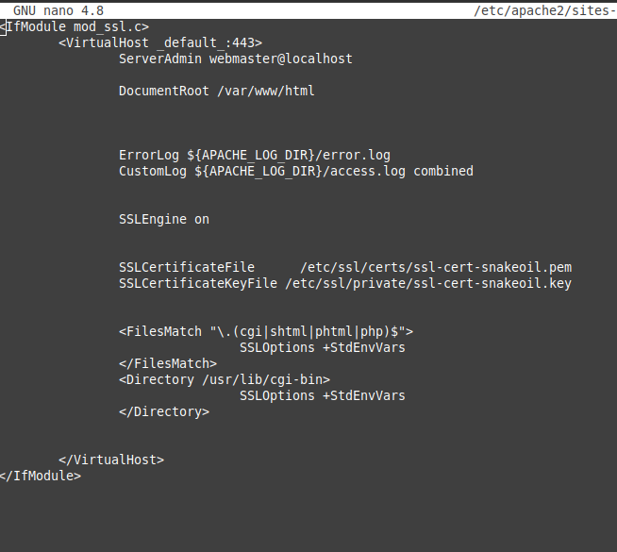
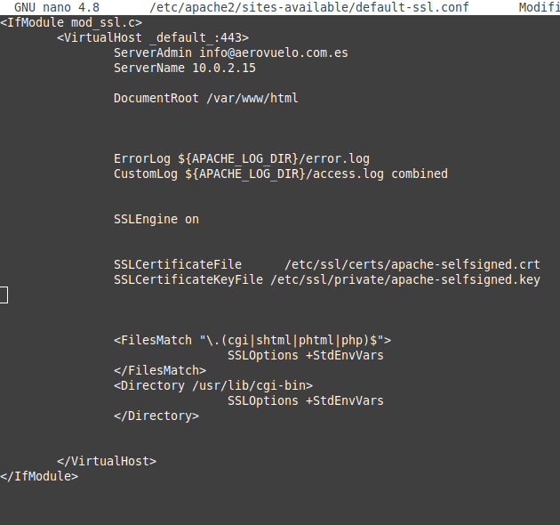
Archivo por defecto antes de modificar.
Archivo modificado para que el archivo de configuración por defecto apunte a la clave y al certificado ya creado.

Slide 10
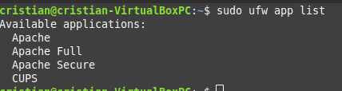
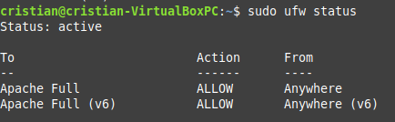
4. Configurar el Firewall
Activar el Firewall:
Verificar los perfiles para usar:
Se agrega la regla del Apache full que habilita el uso del puerto 443 y el puerto 80:
Se confirma el uso de las nuevas reglas:

Slide 11
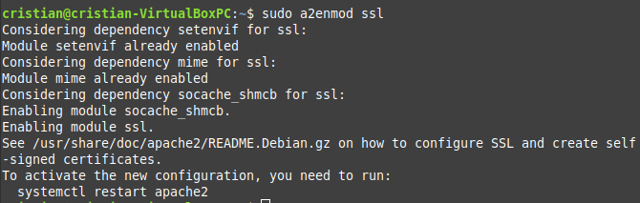



5. Habilitar los cambios y el SSL en el servidor Apache
Se habilita directamente el ssl.
Se habilitan las cabeceras.
Los parámetros de cifrado creados se aplican al servidor.
Se aplica el archivo por defecto que carga el SSL en el servidor.

Slide 12

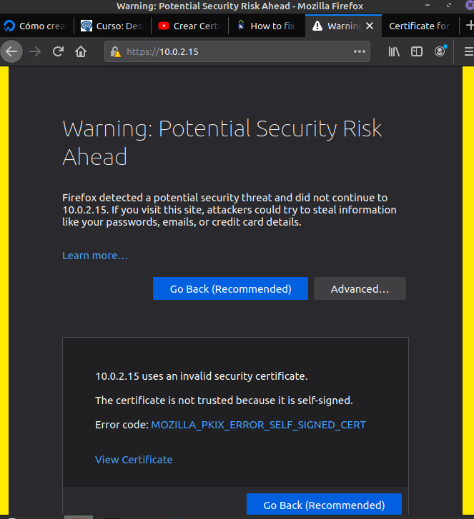
Se confirma que la sintaxis introducida sea correcta.
Se evidencia que el servidor está cargando con el ssl, pero muestra este resultado porque es un certificado autofirmado, certificado no valido para los navegadores web ya que estos son firmados por autoridades competentes (de paga).

Slide 13
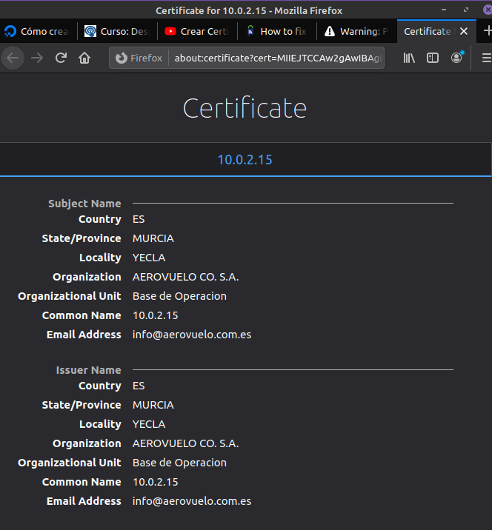
Se confirma el certificado creado visitando los ajustes avanzados

Slide 14
Conclusiones
1. La seguridad en la web es muy importante, ya que en el trafico de datos, hay muchos que son sensibles (desde nombres completos, direcciones, hasta cuentas bancarias). Es importante que cualquier pagina que visitemos nos garantice una conexión segura.
2. Los tipos de cifrado han avanzado y se han desarrollado muy bien en los últimos años, cosa que favorece la seguridad en la red. Este cifrado al cubrir tanto el emisor como el receptor, hace casi imposible que intrusos puedan ver los datos que se envían y se reciben en una página web.
3. El uso de esta herramienta, principalmente, está orientada para todo e-commerce o página que necesite administrar y recibir información por parte del cliente, incluso con todo lo referido a transacciones bancarias.

